Slide 1


电
影
推
荐
懂你
网
站

Slide 2
01
网站简介
contents
目录
02
相关技术
03
功能介绍
04
总结展望

Slide 3
1. 网站简介
供受众浏览
推荐喜欢的电影
受众
喜欢看电影的人群
目的

Slide 4
01
网站简介
contents
目录
02
相关技术
03
功能介绍
04
总结展望

Slide 5
2.1 SSM框架
DB
Mapper映射文件
编写sql (实体类和sql的映射)
Mybatis (持久层)
Dao (接口)
编写持久层的接口
Service (业务逻辑)
业务的逻辑处理
Service层
Controller (action)
控制器 (分发请求，以及返回model)
Spring mvc (web层)
页面
对数据进行呈现
服务器启动mybatis、springmvc交由spring托管

Slide 6
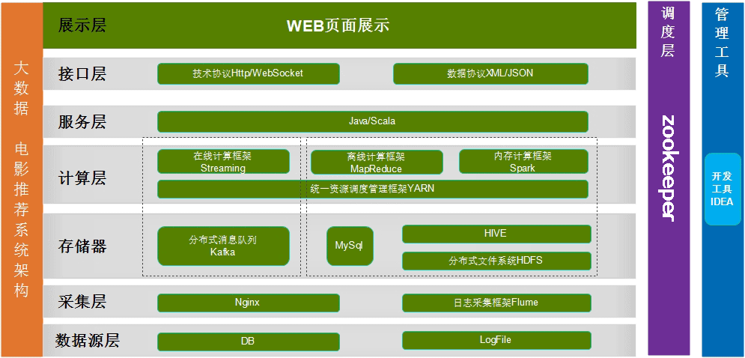
2.2 推荐系统架构图

Slide 7
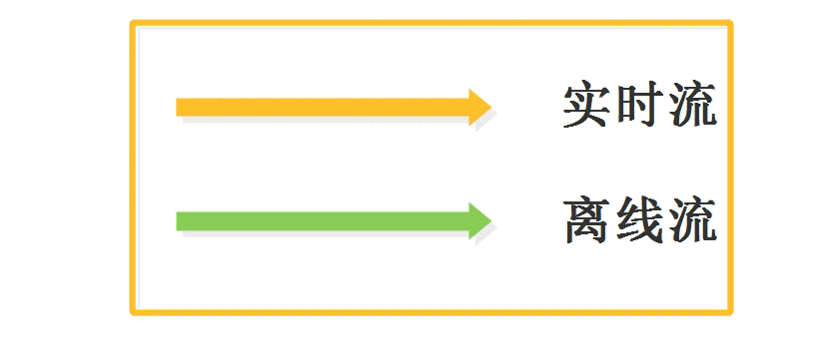



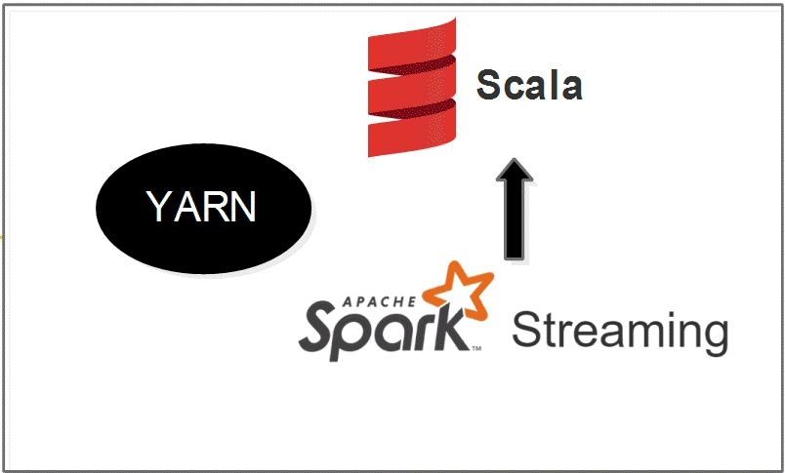





















2.3 推荐流程图
电影信息采集、处理流程图

Slide 8
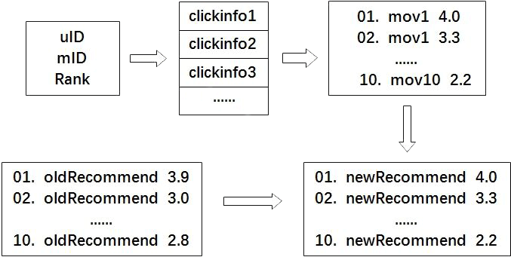
2.4 离线计算与实时推荐
1
离线计算：
基于物品的ALS算法
会员注册时选择喜欢的电影
电影详情页收藏喜欢的电影
log文件
实时推荐：
(流程如右图所示)
并入
2
用户对电影的评分
折旧后并入
旧推荐表
新推荐表

Slide 9
01
网站简介
contents
目录
02
相关技术
03
功能介绍
04
总结展望

Slide 10
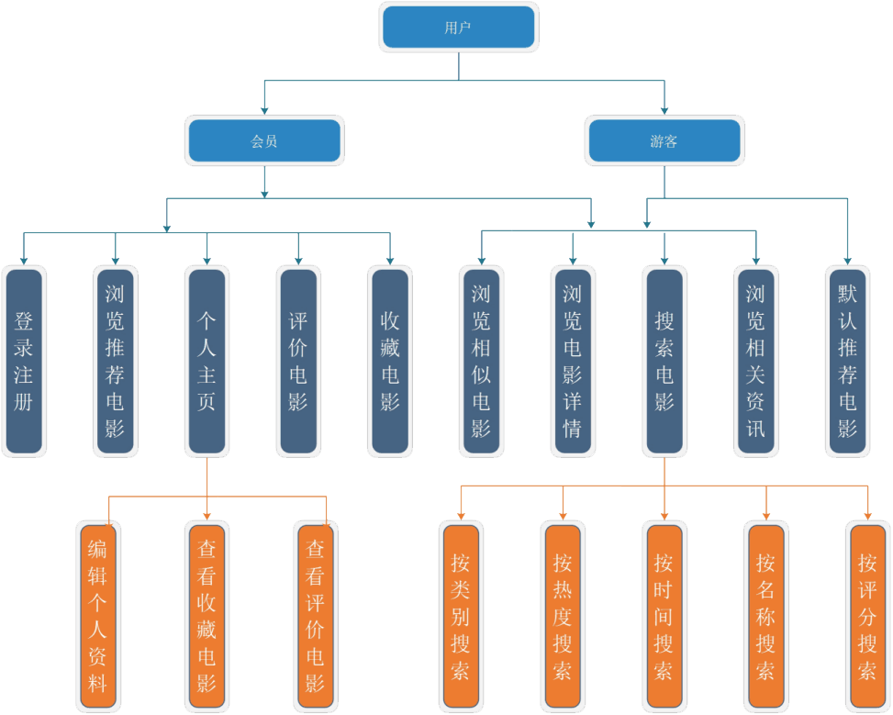
3.1 懂你—电影推荐系统

Slide 11
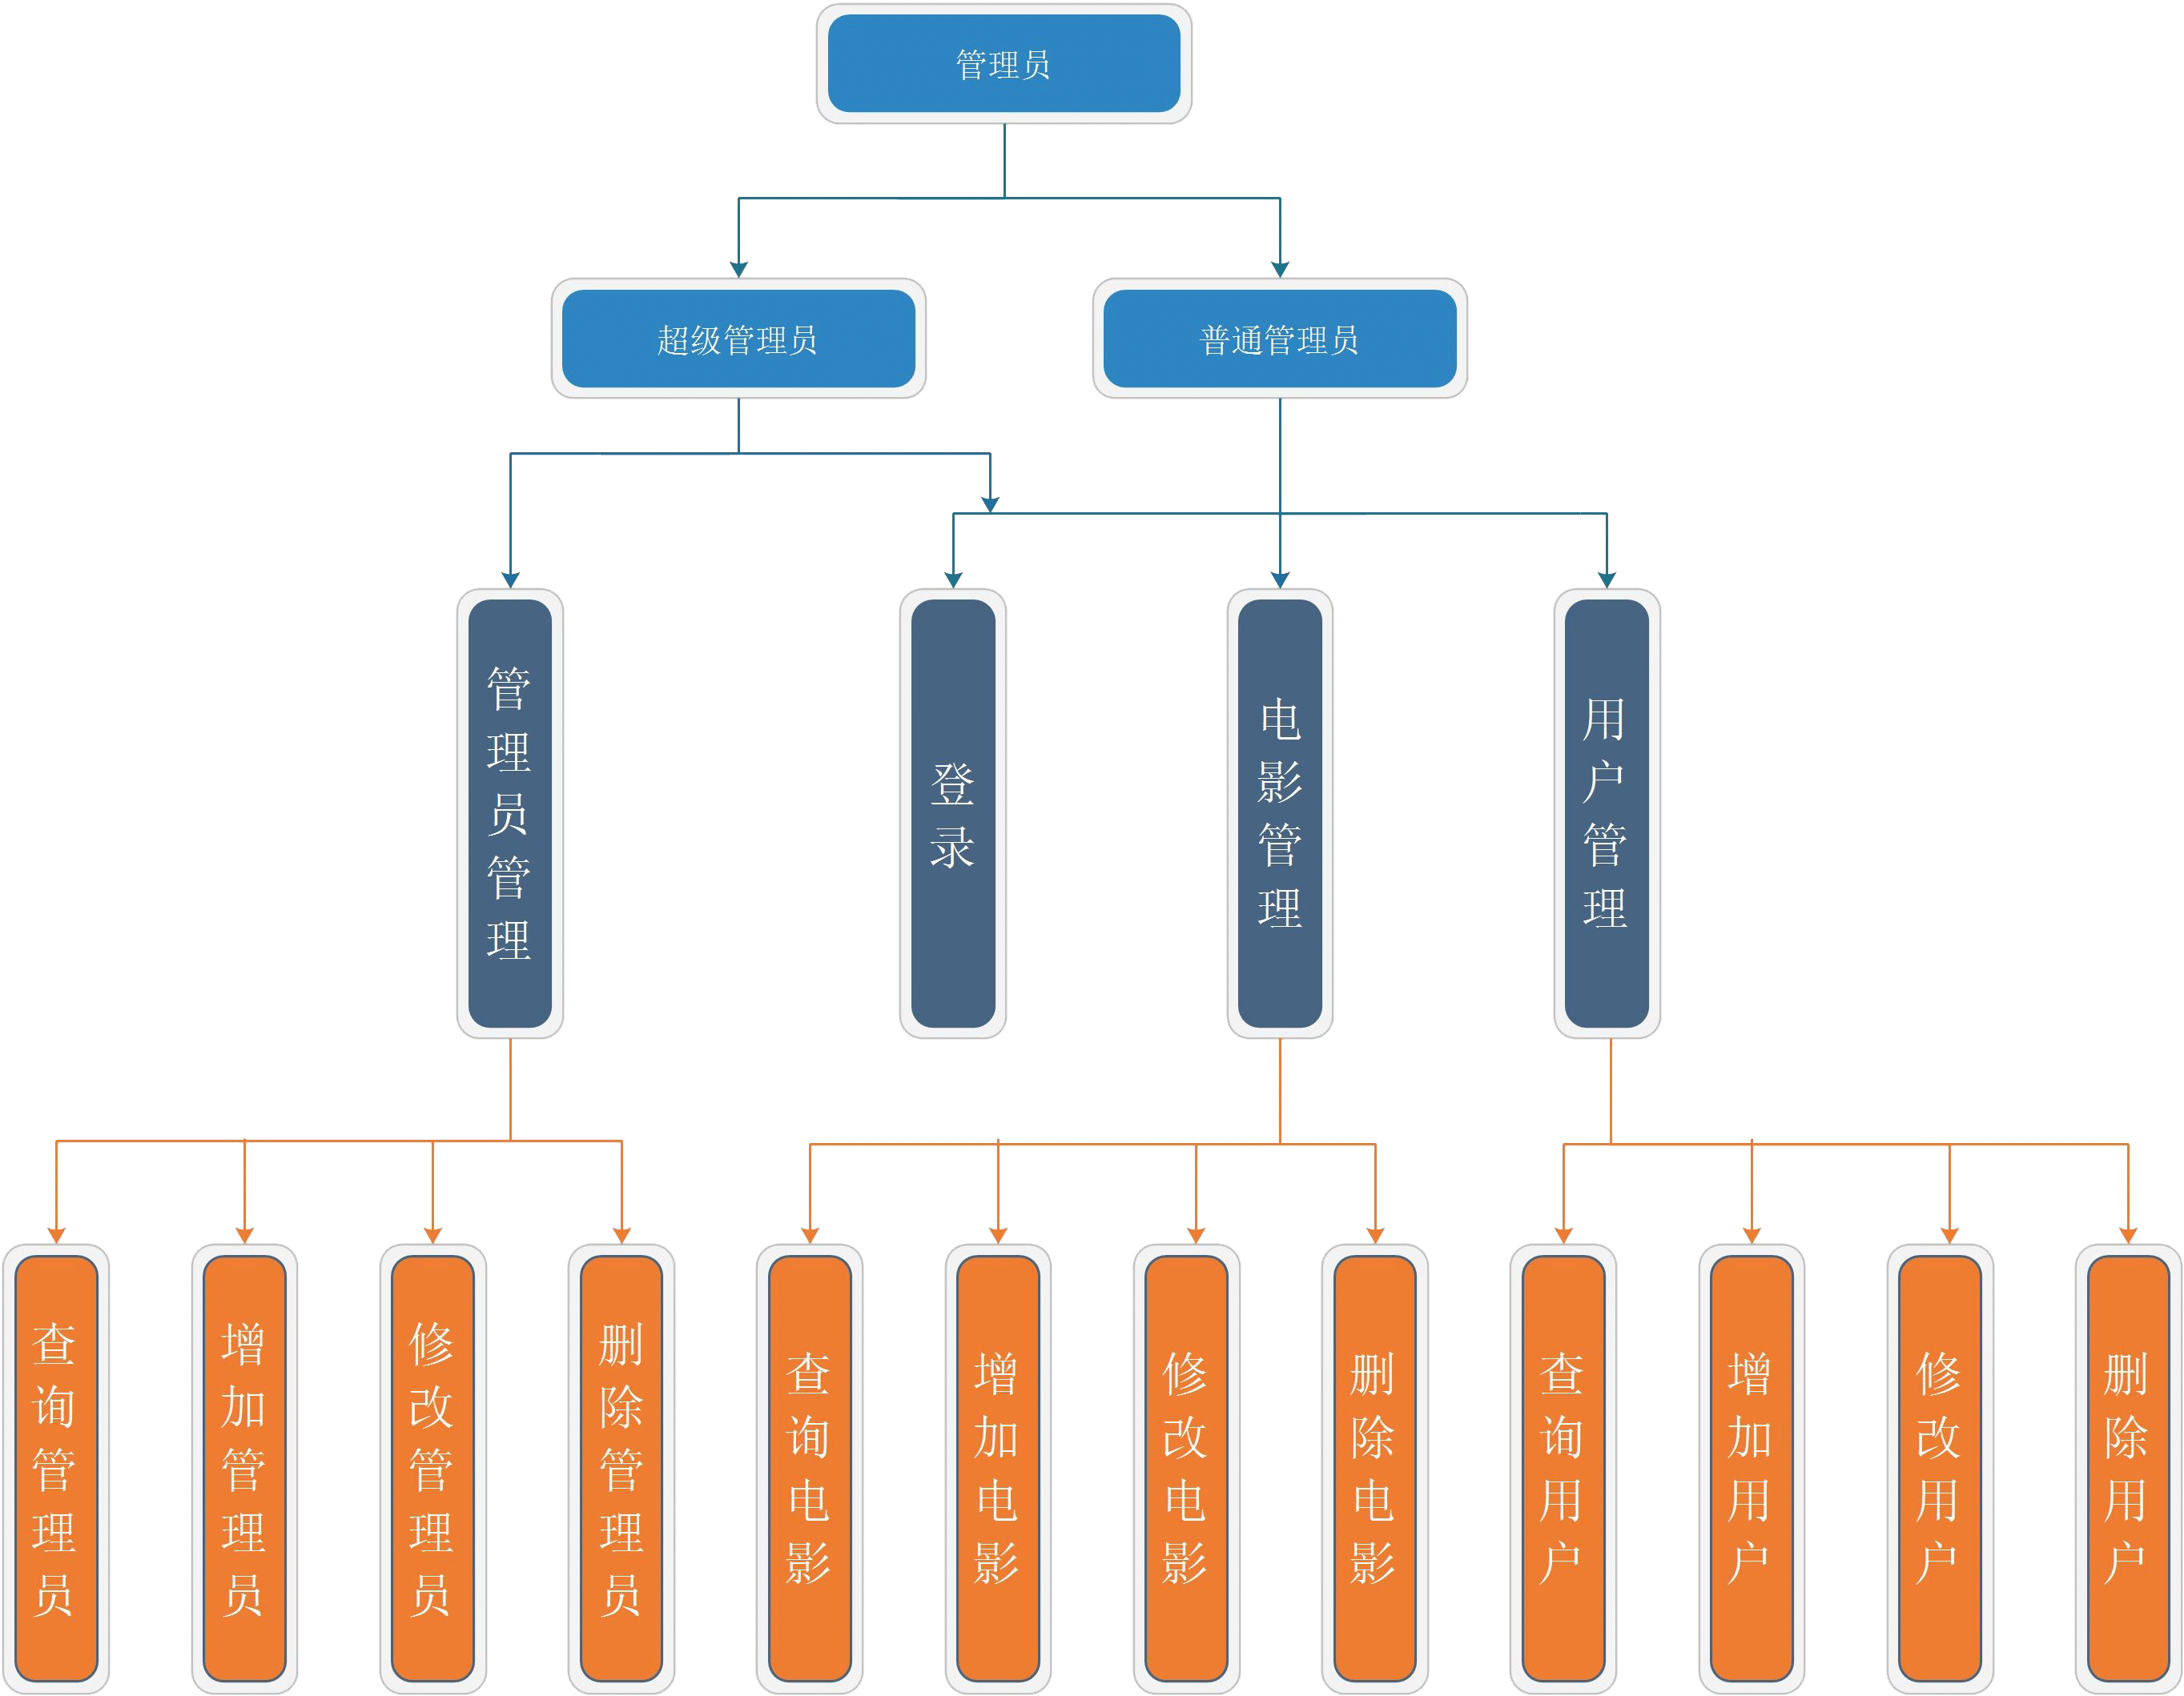
3.2 懂你—电影管理系统

Slide 12
3.3 懂你—电影网站
网站演示

Slide 13
01
网站简介
contents
目录
02
相关技术
03
功能介绍
04
总结展望

Slide 14
4.1 总结
双重推荐
多处推荐
评分：实时推荐
收藏：离线计算
推荐无处不在
播放分享
用户体验
第三方播放分享
简洁、美观、大气

Slide 15
4.2 展望
用户
社交
电影

Slide 16
团队介绍
项目经理：
产品经理：
技术主管：
开发人员：

Slide 17
Thank you

